Slide 1
Úvod do korpusové lingvistiky 11
úkoly k praktické práci s korpusy

Slide 2
Jednoduché hledání
Dokážete si vzpomenout na kompozitum v němčině, které má druhou část složeniny slovo Zeit/čas, ale význam je lexikalizován, s čímž souvisí i to, že se v českém ekvivalentu slovo čas neobjeví (opačným příkladem je např. Halbzeit = poločas).
Pokud ne, jak byste je hledali v korpusu?
Substantivum nosič označuje jak živou bytost, tak věc. Objevuje se i v kompozitech. Na kolik kompozit označujících lidi/věci si dokážete vzpomenout? Porovnejte svou paměť s daty z korpusu.

Slide 3
.*zeit

Slide 4
.*nosič

Slide 5
Využití nástroje Morfio
Koupil jsem si paštiku, bylo na ní napsáno zaječí a neječí a neječí.
Kolik adjektiv v češtině má homonymní tvary s tvary slovesa?
Vzpomenete si na další příklady?
Jak se dají najít v korpusu?

Slide 6
Morfio

Slide 7
sladký
Co všechno může být sladké?
Použijte funkce kolokace.
Použijte nástroj Treq a podívejte se na překlady do francouzštiny.

Slide 8
Kolokace

Slide 9
Treq

Slide 10
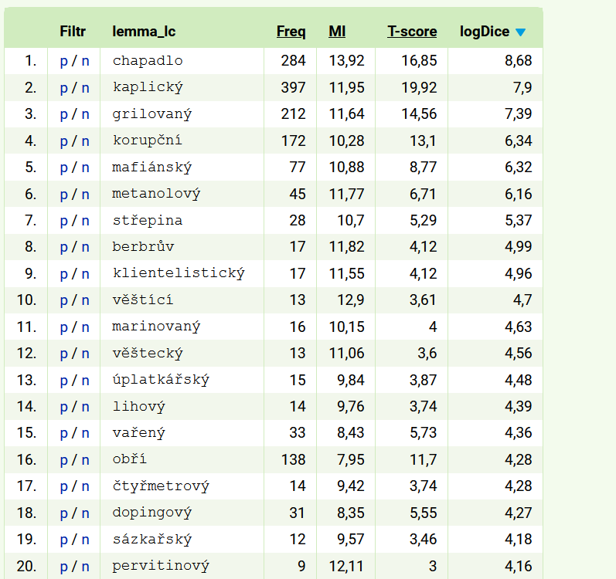
chobotnice – jaké další významy lze najít v korpusu?

Slide 11
porovnejte s funkcí thesaurus ve Sketch Engine

Slide 12
Nástroj Word Sketch

Slide 13
Kolokace, word sketch – využití pro lexikografii i trénování slovní zásoby
Na co se hraje kromě hudebních nástrojů?
Na co se chodí?
Na co se díváme?
Jaký je rozdíl mezi střízlivý a rezervovaný?
Co všechno je hrubé?
Jaké jsou kolokáty sloves hodit/hodit se?
Do koho/čeho se dá vrazit?
Jaký je rozdíl mezi pohodlný a útulný?
Jaký je rozdíl mezi hlasitý a hlučný?

Slide 14
na co se hraje?

Slide 15
na co se chodí?

Slide 16
na co se díváme?

Slide 17
střízlivý x rezervovaný

Slide 18
hrubý

Slide 19
hodit/hodit se

Slide 20
vrazit do

Slide 21
pohodlný a útulný

Slide 22
hlasitý/hlučný

Slide 23
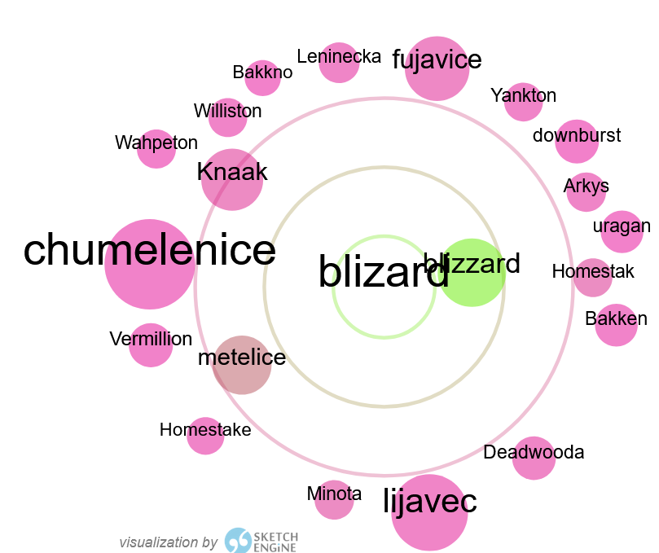
blizard/tajfun

Slide 24
blizzard v anglickém korpusu

Slide 25
tempête ve francouzském korpusu

